Slide 2
পরিচিতি

Slide 3
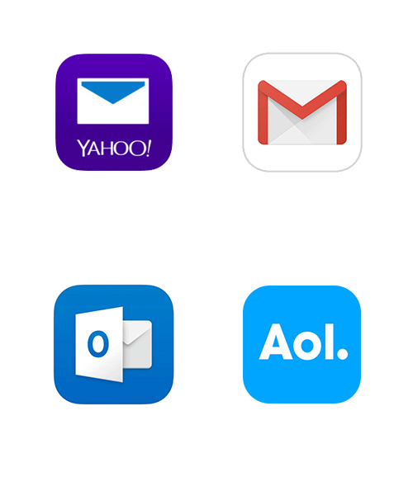
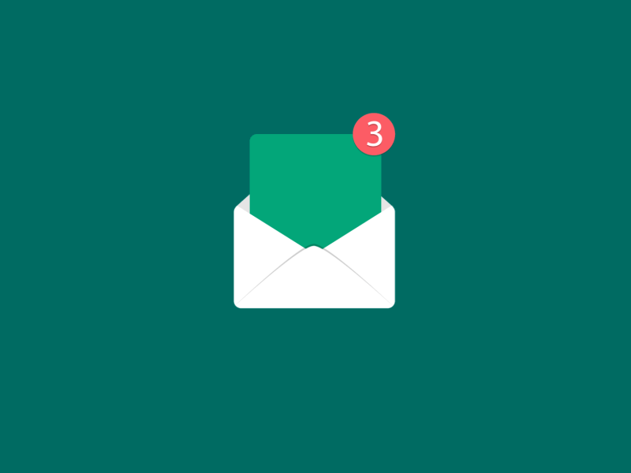
ছবি গুলো দেখ

Slide 4
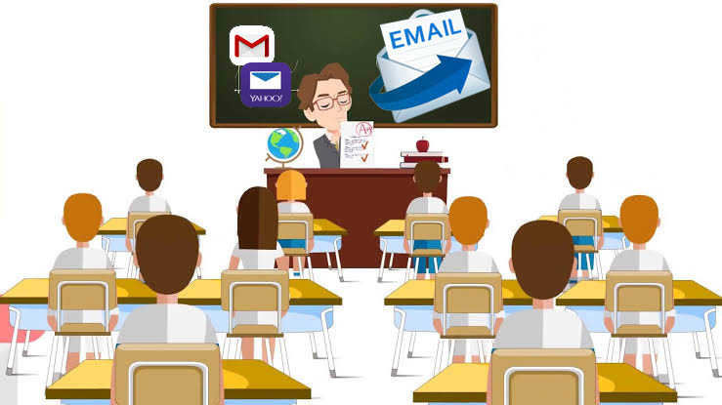
আজকের পাঠ

Slide 5
শিখনফল
পাঠ শেষে শিক্ষার্থীরা জানতে পারবে
ইমেইল কি তা বলতে পারবে।
ইমেইল এ্যাকাউন্ট তৈরী করতে পারবে
ইমেইল পাঠানো প্রক্রিয়া বর্ননা করতে পারবে
ইমেইল গ্রহনের প্রক্রিয়া বর্ননা করতে পারবে

Slide 6
ইমেইল
ই-মেইল: তথা ইলেক্ট্রনিক মেইল হল ডিজিটাল বার্তা যা কম্পিউটার নেটওয়ার্কের মাধ্যমে প্রেরণ করা হয়

Slide 7
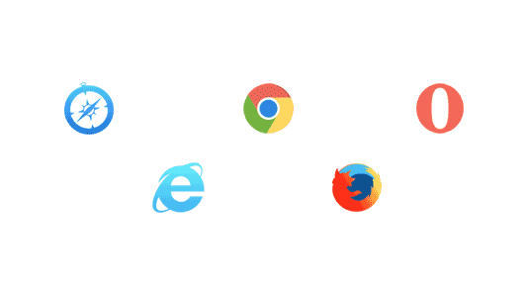
প্রথম ধাপ
যেকোন একটি ওয়েভ ব্রাউজার ওপেন করতে হবে

Slide 8
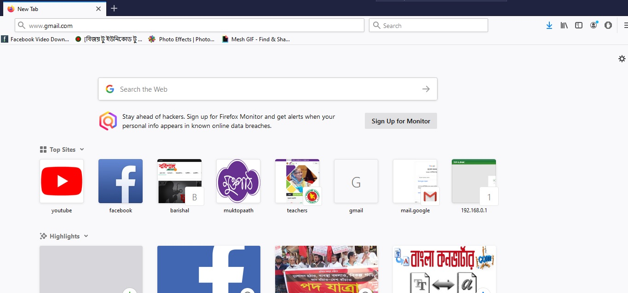
এ্যাড্রসবারে
www.gmail.com
লিখে এন্টার দিতে হবে।

Slide 9
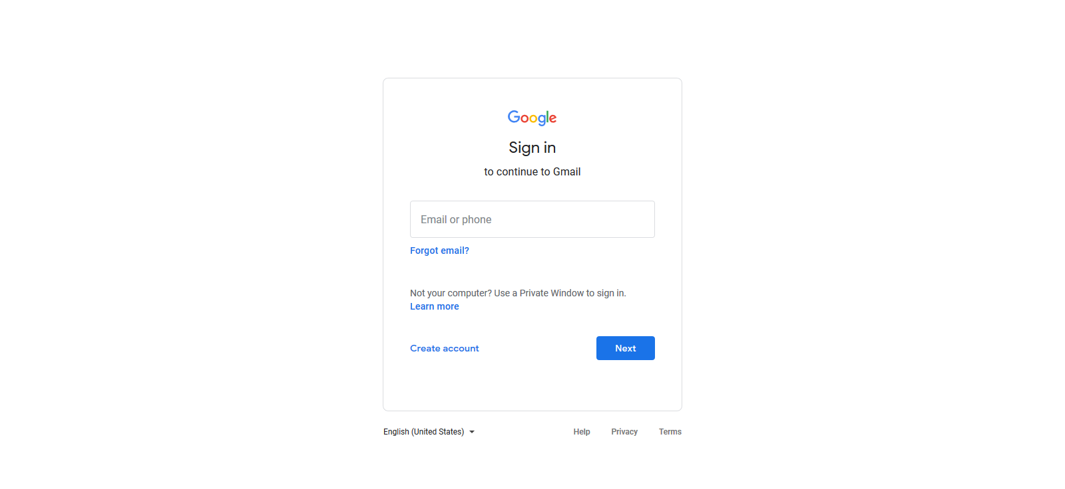
Create Account এ ক্লিক করতে হবে।

Slide 10
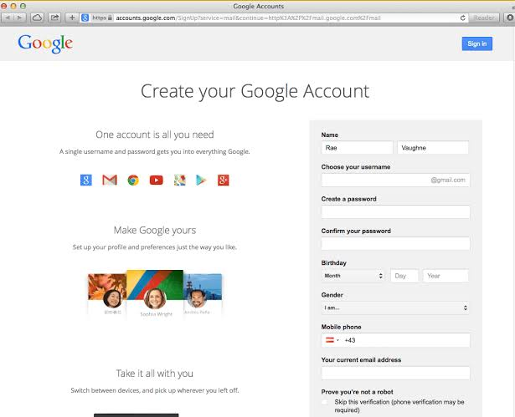
সঠিক তথ্য দিয়ে ফরম টি পূরন করতে হবে।

Slide 11
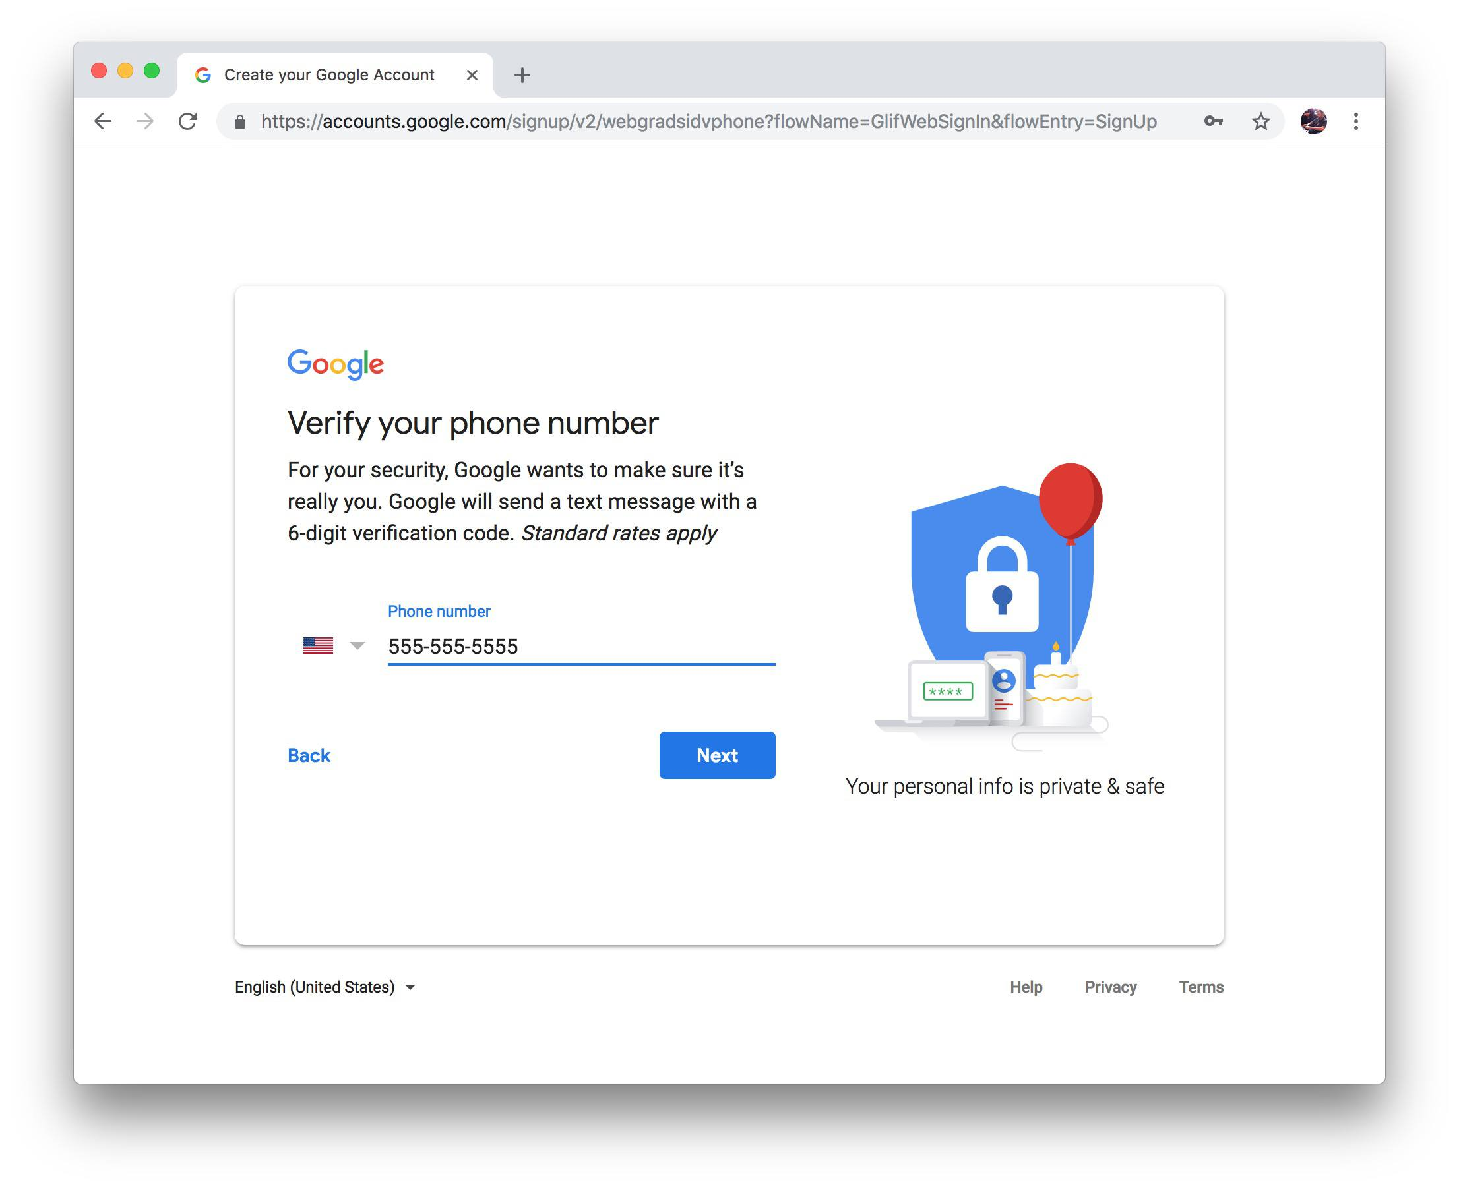
সঠিক মোবাইল নম্বর দিয়ে
NEXT ক্লিক করতে হবে।

Slide 12
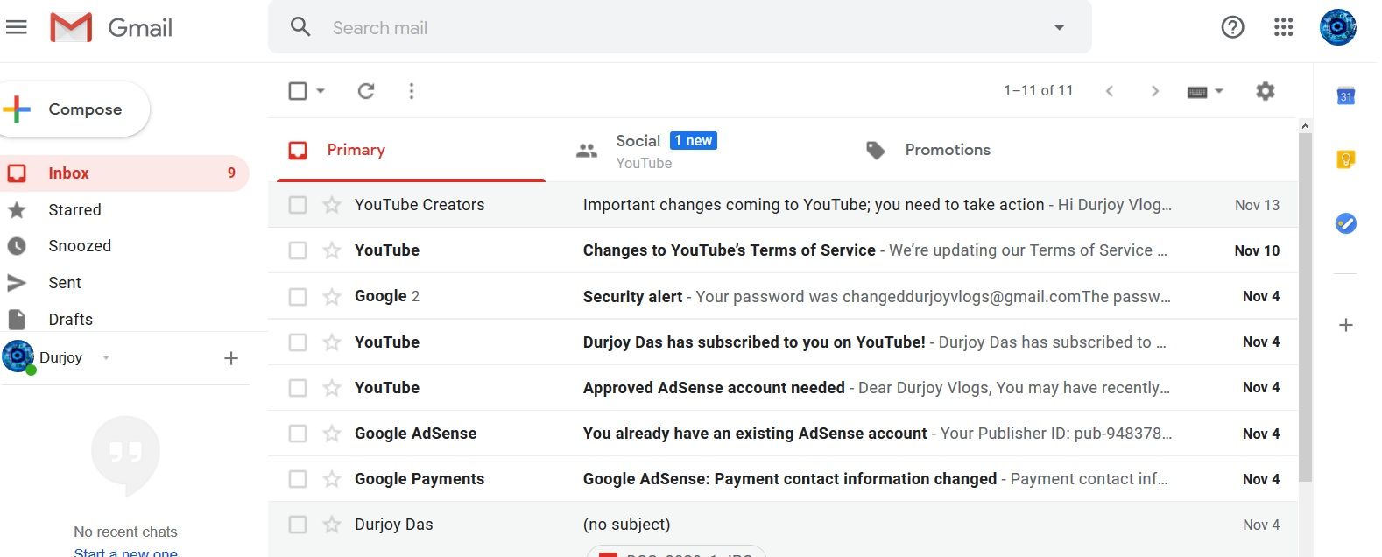
ইমেইল আইডি তৈরী সম্পন্ন।

Slide 13
ইমেইল সেন্ড প্রক্রিয়া

Slide 14
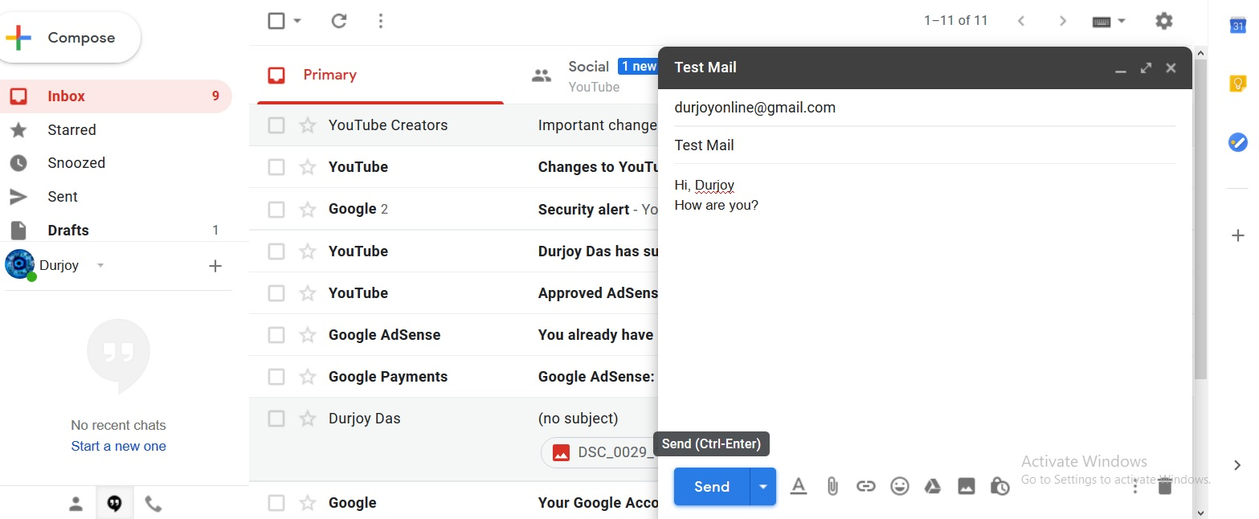
2. TO তে যার কাছে ইমেইল পাঠাবে তার ঠিকানা লিখতে হবে।
1. প্রথমে Compose এ ক্লিক করতে হবে।
3. সবশেষে SEND এ ক্লিক করবো।

Slide 15
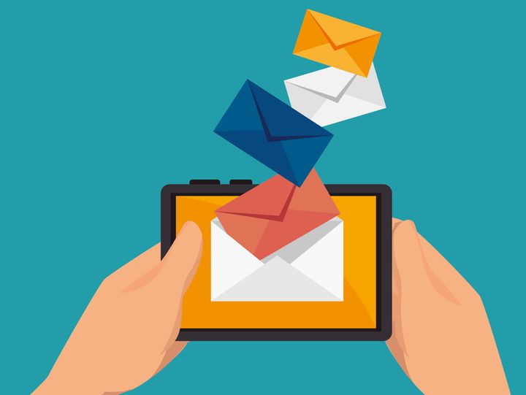
ইমেইল রিসেভ/ গ্রহন

Slide 16
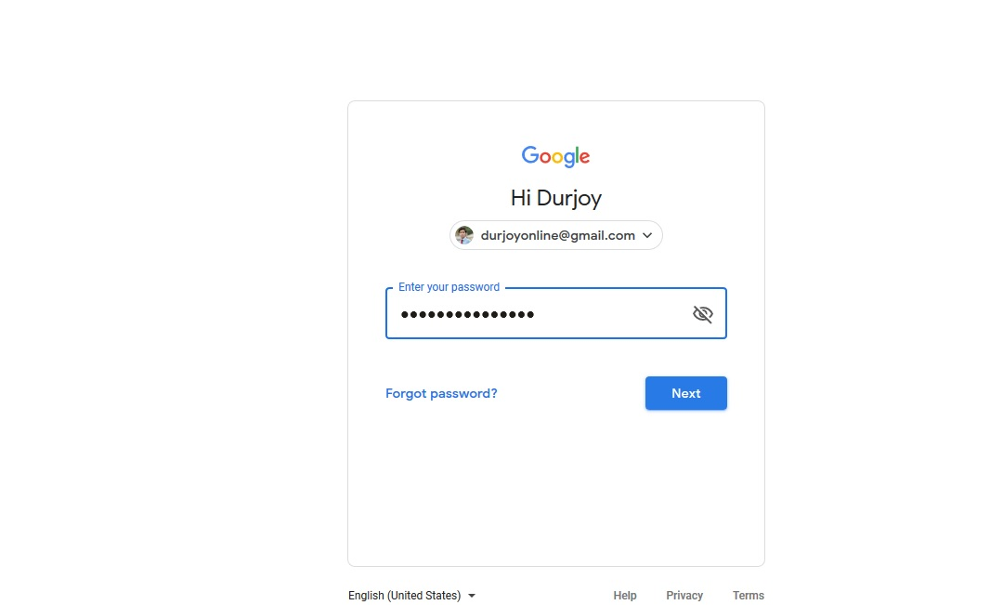
যেকোন ব্রাউজার থেকে জি মেইল প্রবেশ করতে হবে।
এর পরে ইমেইল আইডি সঠিক ভাবে লিখে Next কিক্ল করে লগ ইন করতে হবে।

Slide 17
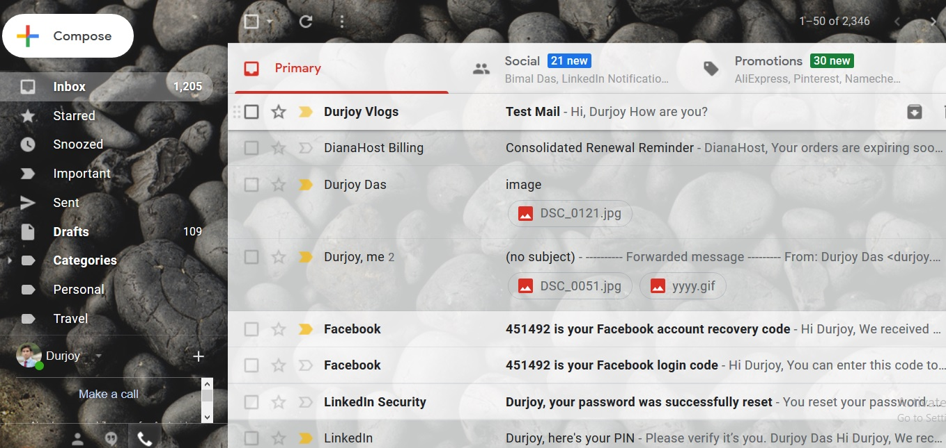
সবশেষ ইমেইলটি সব সময় উপরের দিকে থাকে , সেন্ডারের নামের উপর / সাবজেক্ট এর উপর কিক্ল করলেই মেইল টি ওপেন হবে।

Slide 18
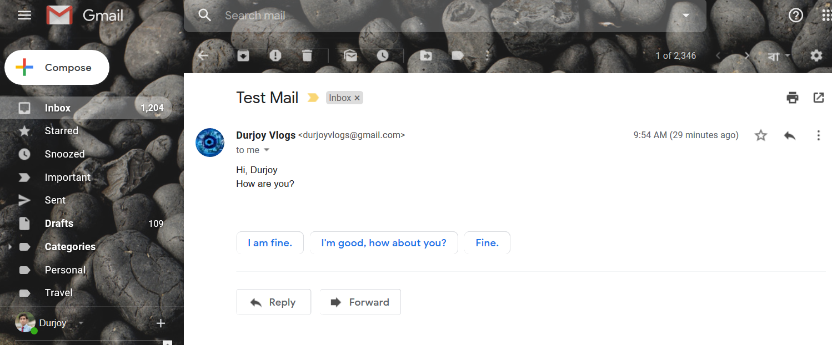

Slide 19
একক কাজ
ইমেইল কি?

Slide 20
দলীয় কাজ
ইমেইল পাঠানো প্রক্রিয়া বর্ননা কর।

Slide 21
মূল্যায়ন
ইমেইল কি?
ইমেইল পাঠানো প্রক্রিয়া বর্ননা কর।
ইমেইল গ্রহনের প্রক্রিয়া বর্ননা কর।

Slide 22
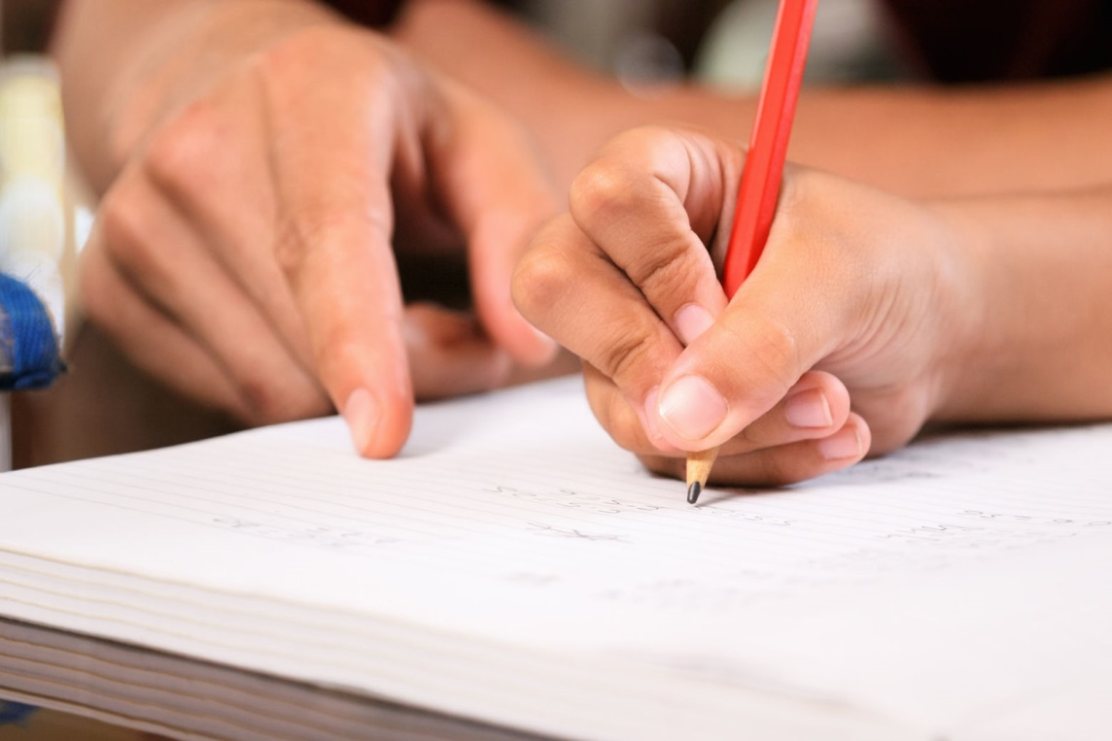
বাড়ির কাজ
একটি ইমেইল এ্যাকাউন্ড তৈরী কর।

